Slide 1
LÓGICA DE PROGRAMACIÓN Y LABORATORIO
Semana 3 · Sesión 6
Estructuras
secuenciales en Java
Institución Universitaria ITM · Tecnología en Desarrollo de Software · Grupo 27
Sebastián Montoya Villada
Notes:
[Facilitación] Esta sesión no agrega lógica nueva: agrega el idioma. Todo lo que van a programar hoy ya lo saben escribir en pseudocódigo desde la sesión anterior. Dilo así al abrir, porque baja la ansiedad de quienes creen que «programar» es otra cosa distinta de lo que ya vienen haciendo.

Slide 2
SESIÓN 6 · DÍA DE LABORATORIO
Objetivo y ruta de la sesión
Objetivo de aprendizaje
Implementar un algoritmo secuencial en Java, dentro de una clase con su método principal, usando las instrucciones de lectura, asignación y escritura con entrada y salida estándar.
1
Qué es una estructura secuencial
Las tres reglas que la definen, y por qué el orden importa
2
La clase y el método principal
El envase de todo programa de Java
3
Salida estándar
System.out.println y la concatenación con +
4
Actividad 1
Escribir, compilar y ver el resultado
5
Asignación y entrada estándar
De la flecha al signo igual, y el Scanner
6
Lo que cabe en una asignación
Producto, división y residuo dentro de un cálculo
7
Caso guía y Actividades 2 y 3
Traducir un pseudocódigo y construir desde el enunciado
8
Cierre y trabajo independiente
Ocho ejercicios y una caza de errores para la casa
02
Notes:
[Facilitación] Ritmo previsto, para tu control y sin proyectarlo: apertura 4 · qué es una secuencia y el orden 10 · arranque 5 · clase y método principal 7 · salida estándar 6 · actividad 1 diez · asignación 6 · entrada estándar 7 · lo que cabe en una asignación 7 · tabla de traducción 4 · caso guía 10 · actividad 2 ocho · actividad 3 doce · errores de compilación 5 · cierre 5. Da 106 minutos. Si la sesión es de 90, los recortes en orden: la tabla de traducción se entrega sin comentar (−4), el caso guía se lee ya resuelto en vez de construirlo (−5), y la actividad 2 se resuelve en el tablero entre todos (−6). Quedan 91. Lo que no se recorta: la actividad 3 y el bloque de qué es una estructura secuencial, que es lo que le da nombre al saber de la semana.

Slide 3
DÓNDE ESTAMOS
Semana 3 · el saber que estamos construyendo
COMPROMISO ACADÉMICO · SEMANA 3
«Implementa las estructuras secuenciales, las instrucciones básicas de asignación, de lectura y escritura», mediante la definición de datos de entrada y salida estándar usando una clase y el método principal.
LO QUE TRAEMOS DE LA SESIÓN 5
LO QUE CONSTRUIMOS EN ESTA SESIÓN
El algoritmo y sus características
Diagrama de flujo y pseudocódigo
Identificadores, variables y constantes
Tipos de datos y conversión
Cómo se declara un dato en Java
Qué es una estructura secuencial
La clase y el método principal
La lectura, la asignación y la escritura
El producto, la división y el residuo
El pseudocódigo convertido en programa
LA IDEA DE HOY: no cambia la lógica, cambia el idioma. El algoritmo es el mismo que ya escribiste en pseudocódigo; lo que aprendes ahora es cómo se dice en Java.
03
Notes:
[Facilitación] La columna de la izquierda es literal: todo eso ya lo trabajaron. Recuérdalo en voz alta, porque hoy vas a apoyarte en cada uno de esos puntos. La barra inferior es la promesa de la sesión y conviene repetirla cuando aparezca la tabla de traducción.

Slide 4
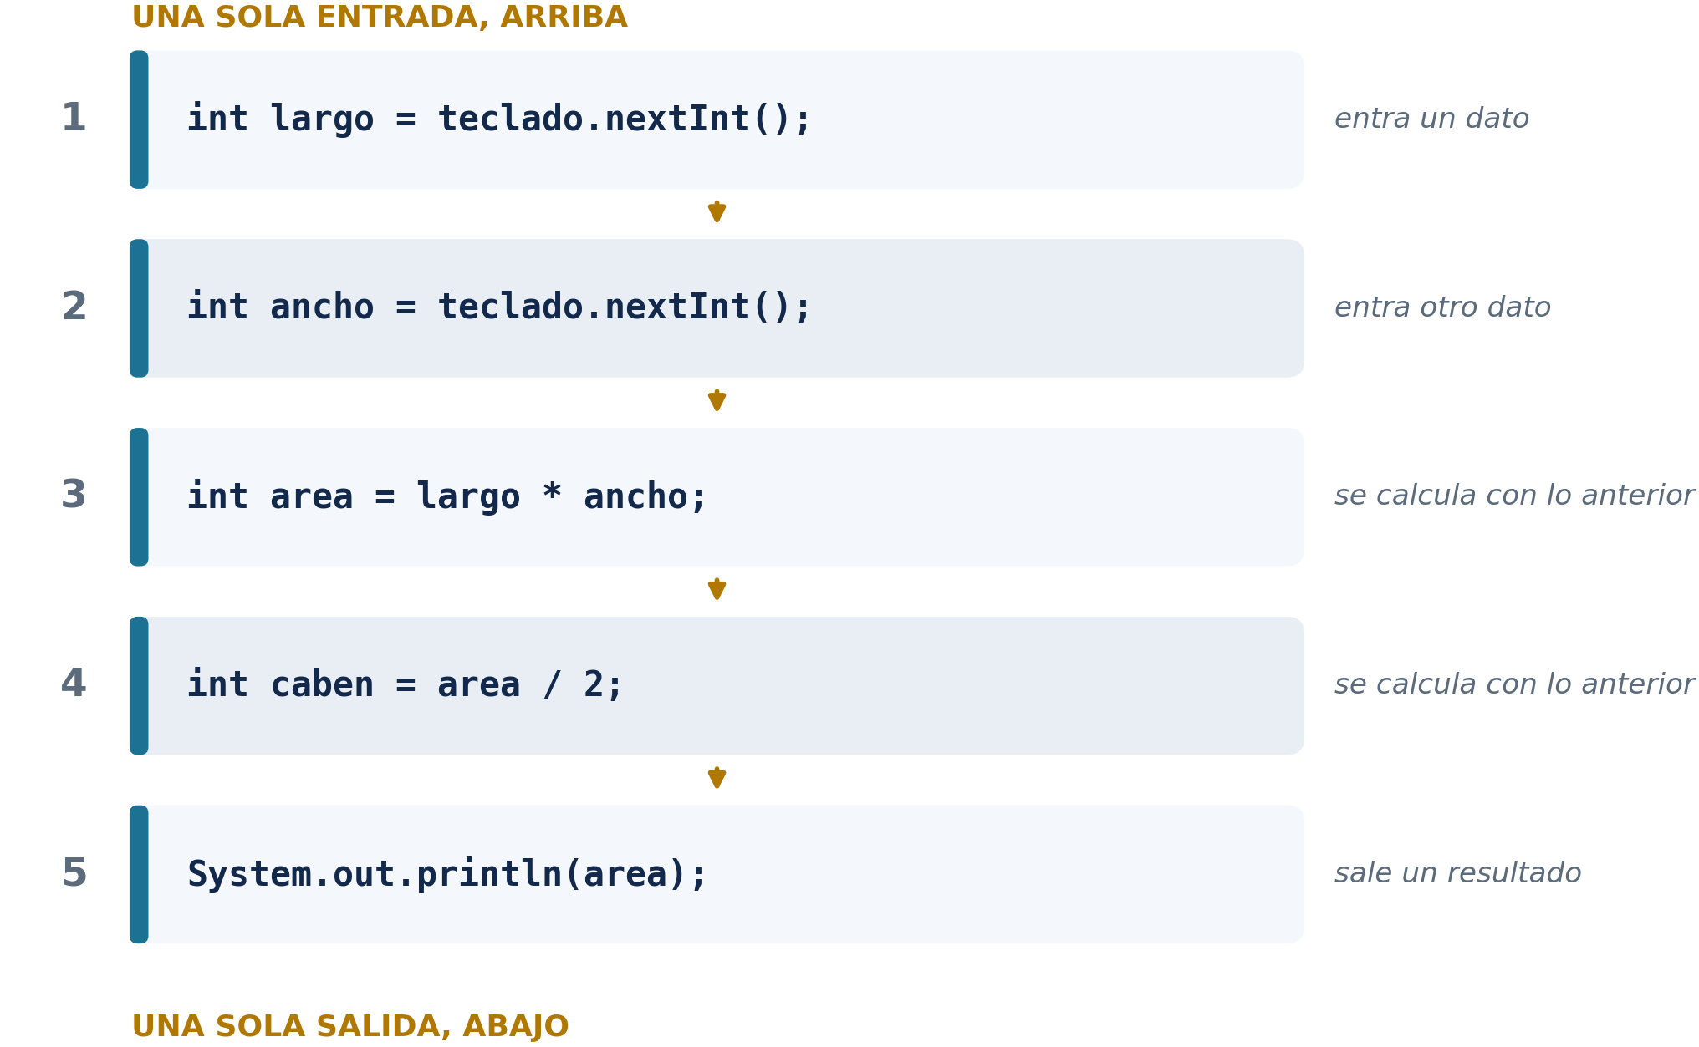
EL CONCEPTO DE LA SEMANA
Qué es una estructura secuencial
Un conjunto de instrucciones que se ejecutan una tras otra, en el mismo orden en que están escritas. De ahí el nombre: secuencia.
1
Se ejecutan todas
Ninguna instrucción se salta. Lo que está escrito, se ejecuta.
2
Cada una, una sola vez
Ninguna instrucción se repite. Se pasa a la siguiente y no se vuelve.
3
En el orden escrito
La de abajo trabaja con lo que dejó lista la de arriba.
TODO LO QUE HAS ESCRITO HASTA HOY ES SECUENCIAL: el promedio de tres notas, la conversión de temperatura, el valor de una compra.
04
Notes:
[Facilitación] Esta es la diapositiva que faltaba: hasta ahora habían escrito algoritmos secuenciales sin que nadie les hubiera puesto el nombre. La imagen de la fila india funciona bien: cada instrucción espera su turno, pasa una sola vez y no se devuelve. Si alguien pregunta si un programa puede saltarse una instrucción o repetirla, la respuesta honesta es que sí, con otras estructuras que llegan más adelante en el curso. Hoy la secuencia es la única que necesitamos, y es la base de las otras.

Slide 5
LA CONSECUENCIA
El orden no es un detalle de estilo
Cambiar dos instrucciones de lugar cambia el resultado, o impide que el programa exista.
CASO 1 · CALCULAR ANTES DE LEER
CASO 2 · INTERCAMBIAR SIN AUXILIAR
int cantidad;
int total = cantidad * 5;
primero = segundo;
segundo = primero;
variable cantidad might not have been initialized
compila y corre. Con 4 y 9 imprime 9 9
LO QUE ENSEÑA CADA UNO
El primero ni siquiera llega a ejecutarse: el compilador se da cuenta de que la cuenta usa un dato que todavía no tiene valor.
El segundo es peor, porque no avisa: cuando la segunda línea se ejecuta, primero ya perdió su valor original y los dos datos terminan iguales. La solución es guardar el primero en un dato auxiliar antes de pisarlo.
LA REGLA QUE SE DESPRENDE: un dato tiene que estar leído o calculado antes de la línea que lo usa. Siempre.
05
Notes:
[Facilitación] Ejecuta el segundo caso en vivo. Ver «9 9» en pantalla convence más que cualquier explicación. El mensaje del primer caso está transcrito literal del compilador; sirve para que lo reconozcan cuando les salga. El intercambio vuelve como Actividad 2, así que aquí basta con dejar la pregunta abierta: ¿cómo se arregla?

Slide 6
ARRANQUE
¿Qué le falta a este pseudocódigo para poder ejecutarse?
Está bien escrito, es secuencial y la lógica es correcta. Aun así, ningún computador puede correrlo tal como está.
Inicio
entero largo, ancho
entero area
Leer largo, ancho
area ← largo * ancho
Escribir "Area: ", area
Fin
1
Un envase
El código necesita vivir dentro de una clase con nombre propio.
2
Un punto de arranque
Alguien tiene que decirle a Java por dónde empezar a leer.
3
Una sintaxis exacta
«Leer» y «Escribir» son palabras nuestras. Java tiene las suyas y no perdona una letra.
LO QUE NO LE FALTA: la lógica. Los pasos, el orden y los tipos ya están decididos. Lo que sigue es escribirlos en el idioma que el computador entiende.
06
Notes:
[Facilitación] Deja que ellos digan qué falta antes de mostrar las tres tarjetas. Casi siempre sale «que esté en Java», y de ahí se desglosa. El pseudocódigo es a propósito el del caso guía, así que cuando lleguemos a construirlo ya lo habrán visto dos veces.

Slide 7
Todo programa de Java vive dentro de una clase
En la sesión 4 usamos las clases para describir objetos. Ahora usamos una clase para alojar el programa que se ejecuta.
public class Salon {
public static void main(String[] args) {
// aquí van las instrucciones,
// una debajo de otra
}
}
La clase
Es el envase. Su nombre lo eliges tú y debe coincidir con el del archivo: la clase Salon vive en Salon.java.
El método principal
main es por donde arranca la ejecución. Java siempre empieza a leer ahí, sin importar el orden del archivo.
Las llaves
Lo que está entre las llaves de main se ejecuta de arriba hacia abajo, una instrucción tras otra.
LA ÚLTIMA FRASE ES LA IMPORTANTE: las llaves de main son exactamente el Inicio y el Fin de tu pseudocódigo.
El nombre del archivo debe coincidir con el de la clase, incluidas las mayúsculas.
07
Notes:
[Facilitación] No entres en qué significa static ni void: por ahora es una fórmula que se copia. Prometer que se explica más adelante es suficiente y es cierto. Lo que sí hay que dejar claro es la equivalencia entre las llaves de main y el Inicio–Fin del pseudocódigo. Es el puente conceptual de toda la sesión.

Slide 8
Escribir en la consola
Es la traducción directa de la instrucción Escribir que ya usas en pseudocódigo.
println escribe y salta de línea.
print escribe y se queda en la misma línea: sirve para preguntar antes de leer.
System.out.println("Hola");
System.out.println("Area: " + area);
System.out.print("Largo: ");
El signo + une el texto con el valor de un dato. No suma: pega. Es lo mismo que la coma del pseudocódigo.
LAS COMILLAS DECIDEN QUÉ SE IMPRIME · SUPÓN QUE area VALE 63
System.out.println(area);
63
Sin comillas: imprime el valor guardado.
System.out.println("area");
area
Con comillas: imprime la palabra.
System.out.println("area: " + area);
area: 63
Las dos cosas, unidas con el signo más.
REGLA DE ORO DE LA SALIDA: un resultado sin su texto no comunica nada. Siempre di qué es lo que estás mostrando.
08
Notes:
[Facilitación] El contraste entre las tres líneas es el mismo que hicieron en pseudocódigo con Escribir area y Escribir "area". Recuérdalo explícitamente. La diferencia entre print y println se aprovecha en el caso guía para preguntar antes de leer.

Slide 9
ACTIVIDAD 1
primer programa
Escríbelo tal cual, con mayúsculas, comillas y punto y coma. Cambia el nombre y el programa por el tuyo.
1
Abre el entorno
public class Presentacion {
public static void main(String[] args) {
System.out.println("Hola");
System.out.println("Soy Laura");
System.out.println("Desarrollo de Software");
}
}
Tu IDE, o bien onlinegdb.com/online_java_compiler si aún no lo instalas.
2
Crea la clase
El nombre del archivo debe coincidir con el nombre de la clase.
3
Escribe las tres líneas
Una de saludo, una con tu nombre y una con el programa que cursas.
SI NO COMPILA, REVISA EN ESTE ORDEN
Ejecuta
El nombre del archivo contra el de la clase. El punto y coma al final de cada línea. Las comillas abiertas y cerradas. Las mayúsculas: System se escribe con S.
4
Debe aparecer tu texto en la consola, abajo.
09
Notes:
[Facilitación] Meta del bloque: que todos vean su texto en la consola antes de avanzar. Circula mirando pantallas, no cuadernos. Quien termine rápido puede probar la diferencia entre print y println cambiando una de las tres líneas, o intercambiar dos de las tres para comprobar que el orden de la salida cambia: es la definición de secuencia, vista en su propia pantalla.

Slide 10
LA ASIGNACIÓN
De la flecha al signo igual
Es la misma instrucción que ya conoces. Cambia el símbolo y aparecen dos reglas nuevas.
EN PSEUDOCÓDIGO
EN JAVA
area ← largo * ancho
double area = largo * ancho;
1
El signo igual no significa «es igual a»
Significa lo mismo que la flecha: toma el valor de. Se lee de derecha a izquierda.
2
Cada instrucción termina en punto y coma
El punto y coma le dice a Java dónde acaba una orden y empieza la siguiente.
3
Se puede declarar y asignar en la misma línea
double area = largo * ancho; reemplaza dos líneas del pseudocódigo por una.
10
Notes:
[Facilitación] La primera regla vale un minuto de insistencia: en matemáticas el igual es una afirmación, en programación es una orden. Amárralo con el caso 2 de la diapositiva del orden: si el igual fuera una afirmación, primero = segundo y segundo = primero serían la misma frase dos veces, y no lo son.

Slide 11
ENTRADA ESTÁNDAR
Leer datos desde el teclado
Traducir la instrucción Leer cuesta dos líneas de preparación que se escriben una sola vez por programa.
La línea del import va arriba de todo, antes de la clase. Le avisa a Java que vas a usar el Scanner.
import java.util.Scanner;
Scanner teclado = new Scanner(System.in);
int largo = teclado.nextInt();
La línea del Scanner se escribe una sola vez, dentro de main. El nombre teclado lo elegimos nosotros.
Si el dato es… | Se lee con | Ejemplo
Un número entero | nextInt() | int largo = teclado.nextInt();
Una palabra sin espacios | next() | String nombre = teclado.next();
Antes de cada lectura, un print que diga qué se está pidiendo. Sin él, el programa se queda esperando con la pantalla en blanco y el usuario no sabe qué escribir. Es la misma idea de la regla de oro de la salida.
11
Notes:
[Facilitación] Todo lo que leemos hoy son enteros y, en un solo ejercicio, una palabra. Los números con decimales se leen con nextDouble, pero ahí aparece un detalle de configuración regional —unos equipos exigen coma y otros punto— que no vale la pena pelear en el primer día de laboratorio. Si alguien pregunta, respóndelo así de claro: existe, se llama nextDouble, y lo usaremos cuando el enunciado lo necesite.

Slide 12
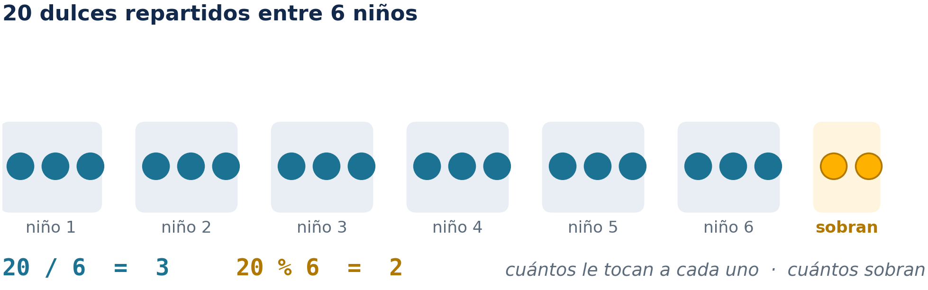
LO QUE CABE EN UNA ASIGNACIÓN
Tres operaciones para calcular
Además de sumar y restar, hay tres operaciones que resuelven casi todos los enunciados de esta sesión.
*
Producto
/
División
%
Residuo
largo * ancho → 63
20 / 6 → 3
20 % 6 → 2
LA DIVISIÓN ENTRE ENTEROS
Entrega cuántas veces cabe el segundo en el primero. La parte decimal se descarta.
EL RESIDUO
Entrega lo que sobra después de repartir. Es la pareja de la división: las dos juntas descomponen una cantidad sin perder nada.
PARA QUÉ SIRVE EL RESIDUO: repartir en partes iguales, separar minutos de horas, saber cuántas unidades quedan sueltas.
12
Notes:
[Facilitación] El residuo es nuevo para casi todos con este nombre, aunque lo conocen de la división de la primaria: es lo que sobraba. Haz el dibujo en el tablero con la cantidad que ellos propongan y pregunta las dos cosas por separado: cuántos le tocan a cada uno, y cuántos quedan. Hoy se usa como una operación más dentro de una asignación. La jerarquía entre estas operaciones y el patrón para extraer cifras de un número son el tema de la próxima sesión.

Slide 13
Del pseudocódigo a Java, línea por línea
Con esta correspondencia, cualquier algoritmo secuencial que hayas escrito se convierte en un programa.
En pseudocódigo | En Java | Qué cambia
Inicio … Fin | public class X { main } | El programa necesita un envase y un punto de arranque.
entero largo | int largo; | El mismo tipo, con la palabra de Java y punto y coma.
Leer largo | largo = teclado.nextInt(); | Hay que decir de qué tipo es el dato que se lee.
area ← largo * ancho | area = largo * ancho; | La flecha se vuelve un signo igual.
caben ← area / 2 | caben = area / 2; | La división y el residuo se escriben igual en los dos.
Escribir "Area: ", area | System.out.println("Area: " + area); | La coma se vuelve un signo más.
Esta tabla se copia en el cuaderno y se usa todo el semestre. Mientras exista, traducir un algoritmo deja de ser un problema de memoria y pasa a ser un problema de lectura.
13
Notes:
[Facilitación] Si vas ajustado de tiempo, esta es la diapositiva que se entrega sin comentar: se lee sola y ellos la copian. La fila de la división y el residuo es nueva respecto a lo que traían, y conviene señalarla al pasar.

Slide 14
CASO 1
El salón de clase
El mismo enunciado del arranque, ahora completo. Cuatro resultados salen de dos datos.
«Se quiere saber cuánta gente cabe en un salón. Se conocen el largo y el ancho del salón, en metros enteros. Cada estudiante necesita 2 metros cuadrados. Se necesita reportar el área del salón, su perímetro, cuántos estudiantes caben y cuántos metros cuadrados quedan libres.»
Dato | Tipo | ¿Constante?
largo, ancho | int | No
area, perimetro | int | No
caben, libres | int | No
2 metros por persona | int | Sí
Los cuatro resultados son enteros. Nadie cabe por partes: por eso la división es entera y el resto son metros libres.
Construya el pseudocodigo y haga la traduccion en java
14
Notes:
[Facilitación] Construye el análisis con ellos antes de mostrar la tabla: cuáles datos se leen, cuáles se calculan y cuál es la regla fija. El 2 de los metros por persona es la constante, y es buena ocasión para recordar el final int de la sesión anterior. La medida de 9 por 7 está escogida a propósito para que sobre exactamente un metro: si el área fuera par, el residuo daría cero y el ejemplo perdería la gracia.

Slide 15
CASO GUÍA · EL PROGRAMA
El salón de clase, ahora en Java
Es el mismo algoritmo del pseudocódigo. Compara línea por línea: no aparece ninguna idea nueva.
import java.util.Scanner;
public class Salon {
public static void main(String[] args) {
final int METROS_POR_ESTUDIANTE = 2;
Scanner teclado = new Scanner(System.in);
System.out.print("Largo del salon: ");
int largo = teclado.nextInt();
System.out.print("Ancho del salon: ");
int ancho = teclado.nextInt();
int area = largo * ancho;
int perimetro = 2 * (largo + ancho);
int caben = area / METROS_POR_ESTUDIANTE;
int libres = area % METROS_POR_ESTUDIANTE;
System.out.println("Area: " + area);
}
}
PRUÉBALO CON ESTOS DATOS
entrada 9 7
Area: 63
Perimetro: 32
Caben: 31
Metros libres: 1
LO QUE HAY QUE MIRAR
Las llaves de main son el Inicio y el Fin.
El print antes de cada lectura es lo que hace usable el programa.
El orden es el mismo del pseudocódigo, sin una sola línea movida.
Faltan tres println: los escribes tú al copiarlo.
15
Notes:
[Facilitación] Recorre el programa contra el pseudocódigo, línea por línea, señalando el par. Ese recorrido es la sesión entera en dos minutos. Dejé un solo println a propósito: el ejercicio de completar los otros tres los obliga a leer la tabla de traducción en vez de copiar. Si hay tiempo, ejecútalo en vivo con 9 y 7, y después con 10 y 6 para que vean que ahí el residuo da cero.

Slide 16
ACTIVIDAD 2
Traduce este pseudocódigo a un programa
Es el intercambio que quedó pendiente al comienzo de la sesión. Aquí sí funciona: mira por qué.
Inicio
entero primero, segundo
entero auxiliar
Leer primero
Leer segundo
Escribir "Antes: ", primero, segundo
auxiliar ← primero
primero ← segundo
segundo ← auxiliar
Escribir "Despues: ", primero, segundo
Fin
CONTEXTO
Dos jugadores intercambian su puesto en una fila. El programa lee los dos números y los muestra antes y después del cambio.
INSTRUCCIONES
1
Nombra la clase Intercambio y guarda el archivo con ese nombre.
2
Usa la tabla de traducción: una línea de pseudocódigo, una de Java.
3
Ejecuta con 4 y 9. Debe imprimir 4 9 y después 9 4.
4
Borra la línea del auxiliar, ejecuta otra vez y anota qué pasa.
16
Notes:
[Facilitación] Bloque de trabajo supervisado. Este ejercicio es deliberadamente distinto de todo lo demás: no hay total ni subtotal, solo asignaciones. El paso 4 cierra el círculo con la diapositiva del orden. Quien lo haga entiende de verdad que el igual es una orden y no una afirmación. Si alguien pregunta si se puede intercambiar sin auxiliar, la respuesta es que sí, con trucos aritméticos, pero que el auxiliar es la forma clara y la que se califica.

Slide 17
ACTIVIDAD 3
Del enunciado al programa
Ahora sin pseudocódigo dado: lo escribes tú antes de tocar el computador.
«En una celebración se reparten dulces en partes iguales entre los niños asistentes. Se conocen la cantidad de dulces y la cantidad de niños. Se necesita reportar cuántos dulces le tocan a cada niño y cuántos dulces sobran.»
ANTES DE ESCRIBIR CÓDIGO, RESPONDE
¿Cuántos datos entran y cuántos salen?
¿Cuál de las tres operaciones da los dulces de cada niño?
¿Y cuál da los que sobran?
¿De qué tipo es cada resultado?
1
Identifica los datos
Cuáles se leen y cuáles se calculan. Aquí no hay ninguna regla fija.
2
Escribe el pseudocódigo
Con la convención del curso, en el cuaderno.
3
Traduce a Java
SI TERMINAS TEMPRANO
Con la tabla de traducción a la vista. Clase Reparto.
Agrega una tercera salida: cuántos dulces se repartieron en total, sin contar los que sobraron.
4
Ejecuta y comprueba
Con 47 dulces y 6 niños: a cada uno le tocan 7 y sobran 5.
17
Notes:
[Facilitación] Es el bloque más largo y el que no se recorta. Insiste en el orden: cuaderno primero, computador después. La tercera salida del reto se calcula como dulces menos lo que sobra, o como el producto de los que le tocan a cada uno por el número de niños. Las dos son válidas y comparar las dos formas es una buena conversación. Solución: paraCadaUno = dulces / ninos · sobran = dulces % ninos.

Slide 18
AUTONOMÍA
Leer el error antes de levantar la mano
El compilador dice qué pasó y en qué línea. Estos cinco mensajes cubren casi todo lo que vas a encontrar hoy.
Mensaje | Qué significa | Qué revisar
cannot find symbol | Usas un nombre que Java no conoce. | Que esté escrito igual arriba, con las mismas mayúsculas. Si dice Scanner, falta el import.
';' expected | Falta un punto y coma. | El final de la línea que señala y el de la anterior.
')' or ',' expected | Dentro de un println falta el signo más entre el texto y el dato. | "Area: " + area
variable x might not have been initialized | Usas un dato antes de leerlo o calcularlo. | Que la línea que le da valor esté antes de la que lo usa.
class X is public, should be declared in a file named X.java | El nombre del archivo no coincide con el de la clase. | Renombra el archivo, no la clase.
EL ORDEN DE LOS ERRORES ENGAÑA: arregla siempre el primero de la lista y vuelve a compilar. Muchos de los otros desaparecen solos.
18
Notes:
[Facilitación] Proyéctala y déjala visible durante las actividades. La idea es que el primer reflejo sea leer, no llamar. El cuarto mensaje es el de la diapositiva del orden, y conviene amarrarlo ahí. El consejo de la barra es literal: un punto y coma faltante puede generar cuatro mensajes distintos, y tres se van al corregir el primero.

Slide 19
TRABAJO INDEPENDIENTE · PRIMERA PARTE
Cuatro ejercicios para practicar · 1 de 2
De cada uno, las dos cosas: el pseudocódigo con la convención del curso y el programa en Java que compila y se ejecuta.
La película
entrada 145
salida 2 25
1
Se conoce la duración de una película en minutos. Reportar cuántas horas y cuántos minutos dura.
La cancha
entrada 105 68
salida 7140 y 346
2
Se conocen el largo y el ancho de una cancha en metros. Reportar su área y su perímetro.
Los huevos
entrada 187
salida 67
3
Se conoce la cantidad de huevos recogidos. Se empacan en cartones de 30. Reportar cuántos cartones completos se arman y cuántos huevos quedan sueltos.
La rotación
entrada 1 2 3
salida 3 1 2
4
Se conocen tres números. Reportarlos rotados: el primero pasa al lugar del segundo, el segundo al del tercero y el tercero al del primero.
19
Notes:
[Facilitación] Los cuatro están escogidos para que no se parezcan entre sí: uno descompone, uno mide, uno reparte y uno solo mueve valores. El cuarto es el más difícil de los cuatro y es la extensión natural de la Actividad 2: con tres datos hace falta pensar bien en qué orden se hacen las asignaciones.

Slide 20
TRABAJO INDEPENDIENTE · PRIMERA PARTE
Cuatro ejercicios para practicar · 2 de 2
El trío
entrada 7 8 10
salida 25 y 8.333...
5
Se conocen tres números enteros. Reportar su suma y su promedio. El promedio puede tener decimales.
La estatura
entrada 173
salida 1 73
6
Se conoce la estatura de una persona en centímetros. Reportarla en metros y centímetros.
El saludo
entrada Laura 19
salida Hola Laura, ...
7
Se conocen el nombre de una persona, en una sola palabra, y su edad. Escribir un mensaje que la salude y le diga qué edad cumple el próximo año.
La última cifra
entrada 472
salida 2 y 47
8
Se conoce un número de tres cifras. Reportar su última cifra y el número que queda al quitársela.
Dos avisos. En el 5 el promedio necesita decimales: divide entre 3.0 y no entre 3. En el 7 el nombre se lee con next() y se escribe de una sola palabra.
20
Notes:
[Facilitación] El 5 y el 6 son de rutina. El 7 es el único que lee texto en toda la sesión y sirve para que vean que un dato no siempre es un número. El 8 anticipa el patrón de descomponer un número por cifras, que es tema de la próxima sesión. Si a alguien le sale, celébralo; si no, no importa.

Slide 21
TRABAJO INDEPENDIENTE · SEGUNDA PARTE
Caza de errores en un programa
Este programa debería intercambiar dos números. Tiene cinco problemas. Encuéntralos y reescríbelo.
1 public class Intercambio {
2 public static void main(String[] args) {
3 Scanner teclado = new Scanner(System.in);
4 int primero = teclado.nextInt();
5 int Segundo = teclado.nextInt();
6 primero = segundo;
7 segundo = primero
8 System.out.println("Ahora: " primero + " " + segundo);
9 }
10 }
PISTAS
Una falta antes de la clase, no dentro de ella.
Una es de mayúsculas.
Dos son de puntuación.
Una no impide compilar: los dos números terminan iguales.
CÓMO SE ENTREGA
La lista de los cinco, con el número de línea y qué le pasa a cada una, y el programa corregido ejecutándose con 4 y 9.
Truco de método: corrige primero los de puntuación y vuelve a compilar. Solo entonces aparecen los otros, porque el compilador no alcanza a llegar hasta ellos.
EL QUINTO ES EL INTERESANTE: el programa compila, corre y entrega dos números. Solo que son el mismo dos veces.
21
Notes:
[Facilitación] Los cinco: falta el import de Scanner antes de la clase; en la 5 se declara Segundo con mayúscula y se usa segundo en minúscula; en la 7 falta el punto y coma; en la 8 falta el signo más después de las comillas; y en las líneas 6 y 7 falta el dato auxiliar, así que los dos terminan con el mismo valor. El truco de método es real y conviene decirlo: mientras haya errores de puntuación, javac reporta cuatro mensajes de sintaxis y ninguno de los otros dos.

